Slide 2
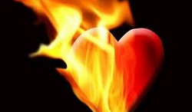
Para memorizar

Slide 3
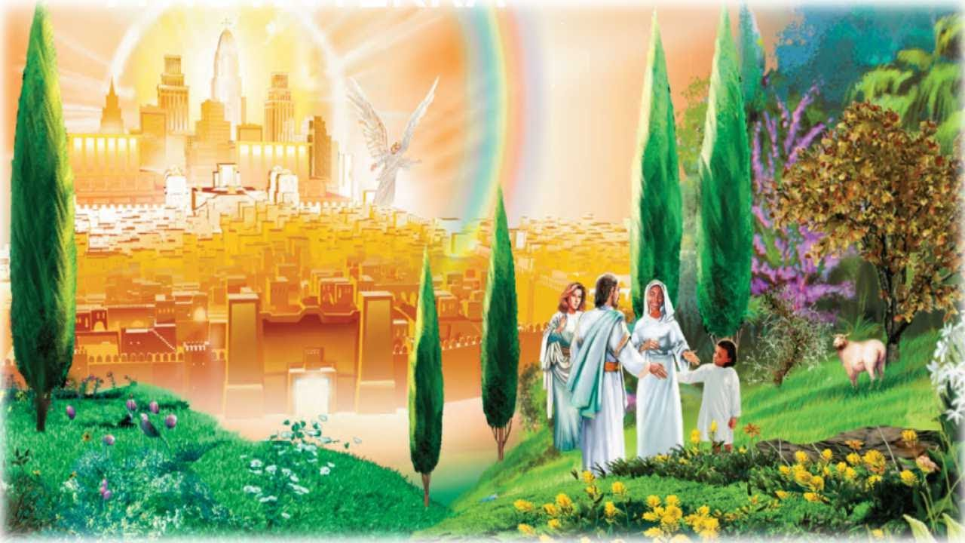
Enfoque del estudio
Como el posmodernismo la desconstrucción y la revisión de conceptos y cosmovisiones, muchos sienten que la noción y la fuente de esperanza para la humanidad también necesita una revisión. ¿Qué es la esperanza? ¿Cuál es su origen o fundamento? La lección anterior se centro en la importancia de la verdad y el conocimiento. La lección de esta semana analiza la esperanza desde la perspectiva de la verdad bíblica de Dios, que es la fuente de la verdadera esperanza.
En tiempos de crisis, la esperanza que necesitamos no es una no es un deseo de generación propia, sino una confianza sólidad en las promesas de Dios. Se desprenden varias lecciones de nuestro estudio actual: Primero, Dios ensancha nuestro horizonte para que podamos ubicarnos a nosotros mismos y a nuestra experiencia dentro del marco más amplio del plan de salvación y los acontecimientos proféticos. Ejemplificada en la vida de Daniel, Habacuc y Job, Segundo Dios se nos presenta como creador y Redentor, como aquel que nos ama y esta presente en nosotros. Tercero Dios nos revela los planes que tiene con nosotros. No somos prescindibles en una crisis. Somos parte indispensable de la creación, la vida y los planes de Dios. Aunque estemos en una crisis Dios nunca permitirá que nos perdamos.
La lección de esta semana estudiaremos dos temas principales: 1. Comprender el marco más amplio del plan de salvación y los acontecimientos proféticos desempeñan un papel crucial para ayudarnos a cultivar la esperanza, ayudándonos a superar los crisoles de la vida 2. La fuente bíblica de la esperanza radica en comprender quien es Dios, que esta con nosotros u que tiene planes para y con nosotros.

Slide 4
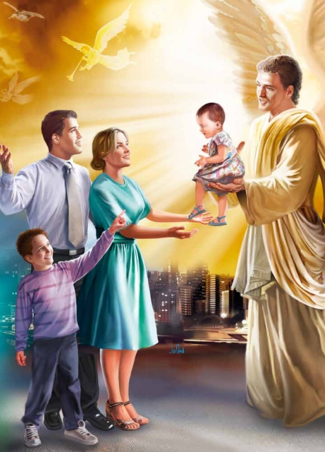
ESPERANZA INDESTRUCTIBLE (Introducción)
E
n capítulos anteriores, hemos explorado la forma en que Dios usa el crisoñ con el santo propósito de refinar su carácter dentro de nosotros. Es posible que Dios nos haga pasar por el crisol porque ve algo especifico que desea arreglar en nosotros. Sin embargo, podemos pasar por el crisol como resultado directo de nuestras oraciones o de nuestro crecimiento espiritual. Nota que Dios no nos refina al sencillamente enviarnos una nueva dotación de su Santo Espíritu. Más bien usa el Espíritu Santo en conjunción con situaciones especificas de la vida, situaciones que probablemente no nos gustan.
Las desagradables situaciones que afrontamos pueden ser la respuesta directa a nuestras oraciones en las que pedimos crecimiento espiritual. Las oraciones en las que pedimos una gracia del Espíritu puede requerir una situación, la oración por una gracia diferente, otra.
El Señor se propone que su pueblo sea feliz, y abre ante nosotros una fuente de consuelo tras otra, para que podamos henchirnos de gozo y paz en medio de nuestra vida actual. No tenemos necesidad de esperar hasta ir al cielo para gozar de iluminación, consuelo y gozo. Debemos disfrutar de ellos aquí mismo en esta vida…Perdemos mucho porque no nos asimos de las bendiciones que podrían ser nuestras en medio de las aflicciones. Todos nuestros sufrimientos y tristezas, todas nuestras tentaciones y pruebas, todos nuestros pesares, nuestros vituperios y privaciones, en suma, toda obra en conjunto para nuestro bien…Todas las circunstancias y los incidentes son los artesanos divinos por medio de los cuales se nos hace bien. Miremos la luz que se oculta tras la nube (Mi vida hoy, 30 de junio, p. 192).

Slide 5
EL PANORAMA COMPLETO
Pues la visión se realizará en el tiempo señalado; marcha hacia su cumplimiento, y no dejará de cumplirse. Aunque parezca tardar, espérala; porque sin falta vendrá. (Habacuc 2: 3).
Lee Habacuc 1: 1 al 4. ¿A qué se enfrentó Habacuc?
R: A violencia, iniquidad, molestias, destrucción y violencia, pleito y contienda,, debilitamiento de la ley, juicios equivocados, el impío asediando al justo, justicia torcida.
Pero ¿Cómo pudo Habacuc llegar a esa conclusión? Registrada en Habacuc 3:17, 28. Creo que se debió a que, con el tiempo, logro captar la historia completa. Aunque los babilonios vendrían con gran violencia, Dios le prometió a Habacuc que finalmente los destruiría, y que lo mantendría vivo a él. Nosotros conocemos la historia completa, Es posible que también nosotros estemos atrapados entre la terrible violencia y la corrupción moral que nos rodea, y la advertencia profética de que las cosas van a empeorar. Pero Dios nos ha dicho el final de la historia. Por lo tanto tenemos todas las razones para vivir con esperanza.
La fe que fortaleció a Habacuc y a todos los santos y justos de aquellos tiempos de prueba intensa, era la misma fe que sostiene al pueblo de Dios hoy. En las horas más sombrías, en las circunstancias más amedrentadoras, el creyente puede afirmar su alma en la fuente de toda luz y poder. Día tras día, por la fe en Dios, puede renovar su esperanza y valor, “El justo en su fe vivirá”. Al servir a Dios, no hay por qué experimentar abatimiento, vacilación o temor. El Señor hará más que cumplir las más altas expectativas de aquellos que ponen su confianza en él. Les dará la sabiduría que exigen sus variadas necesidades (Profetas y reyes, p. 285).
Reflexionando: ¿Cuál es la esperanza del pueblo de Dios mientras esperamos que se desarrollen las últimas escenas proféticas? ¿Cómo puedes hacer tuya esta esperanza?

Slide 6
QUIÉN ES NUESTRO PADRE
“¿Quién es el que oscurece el consejo sin entendimiento? Por tanto, yo hablaba lo que no entendía; Cosas demasiado maravillosas para mí, que yo no comprendía.” (Job 42: 3)
Lee la respuesta final de Job en Job 42: 1 al 6. ¿Qué trató de decir Dios a Job, y qué efecto tuvo sobre él?
R: Que se muestra su incomparable grandez, revelada en sus asombrosas obras de la creación. Esto hizo comprender a Job que su necesidad de explicaciones estaba contestada con la sabiduría de Dios.
Esta historia revela una fascinante paradoja. La esperanza la esperanza y el animo pueden surgir de la comprensión de que sabemos tan poco. Instintivamente tratamos de encontrar la esperanza sabiéndolo todo, y nos desalentamos cuando no podemos hallar las respuestas que buscamos. Pero, a veces Dios pone en evidencia nuestra ignorancia e incapacidad para conocer para que comprendamos que no se encuentra la esperanza en “hallar respuestas” sino en un Ser más grande que nosotros.
El que capta un destello del incomparable amor de Cristo, computa todas las otras cosas como pérdida, y considera la Señor como el principal entre diez mil… Cuando los serafines y querubines contemplan a Cristo, cubre su rostro con sus alas. No despliegan su perfección y belleza en la presencia de la gloria de su Señor. ¡Cuán impropio es, pues, que los hombres se exalten a si mismos! Más bien que se vistan de humildad, cesan toda lucha por supremacía y aprendan lo que significa ser mansos y humildes de corazón. El que contempla la gloria de Dios y su infinito amor tendrá una visión humilde de sí mismo, pero al contemplar el carácter de Dios, será transformado a su imagen divina (A fin de conocerle, p. 175).
Reflexionando: ¿Te están sucediendo cosas que no puedes entender ahora? Si es así, concéntrate en el carácter de Dios.
Notes:
¹Elena G. de White. La educación (Doral, Florida: IADPA, 2013). P, 139.

Slide 7
LA PRESENCIA DE NUESTRO PADRE
"Porque yo Jehová soy tu Dios, quien te sostiene de tu mano derecha, y te dice: No temas, yo te ayudo" (Isa. 41: 13)
Lee Isaías 41: 8 al 14. ¿Qué motivos de esperanza puedes identificar para los que esperan ansiosos la liberación futura? ¿Cómo nos ayuda esta promesa mientras esperamos que termine nuestro exilio en la Tierra?
R: Que somos de Dios, y que él estará con nosotros, por lo que no tenemos porque temer. Dios nos sostiene la mano derecha, y nos dice que no temamos, el nos ayudara, a pesar de ser tan débiles, Dios es nuestro redentor.
Isaías profetizo el exilio del pueblo de Israel a babilonia, me imagino que el pueblo se sintió abandonado por Dios, que Él se alejo de ellos. Cuando nos sentimos sumergidos en los problemas y dificultades, también nosotros podemos sentirnos en esa posición de que Dios nos abandono, pero la promesa de Dios dada a Isaías, dice que él nos escogió, que nos libra del pecado y no nos desecha, esta con nosotros y sustenta, pero además nos libra de los enemigos, nos sostiene de la mano, por eso no debemos temer, ya que Dios es nuestro socorro y redentor.
Muchos tienen ideas confusas acerca de lo que constituye la fe, y viven por debajo de sus privilegios. Confunden sentimientos y fe, y están continuamente angustiados y perplejos, porque Satanás toma toda ventaja posible de su ignorancia e inexperiencia… Debemos creer que somos elegidos de Dios, para ser salvados por el ejercito de la fe, a través de la gracia de Cristo y la obra del Espíritu Santo; y debemos alabar y glorificar a Dios por esta maravillosa manifestación de un favor que no merecemos. Es el amor de Dios el que conduce el alma a Cristo para ser benignamente recibida y presentada al Padre… (Nuestra elevada vocación, p. 79).
Reflexionando: Cada vez que puedas, trata de recordar que el Dios del Universo está lo suficientemente cerca de ti como para sostener tu mano con la promesa de ayudarte personalmente.

Slide 8
LOS PLANES DE NUESTRO PADRE PARA NOSOTROS
“Porque yo sé los pensamientos que tengo acerca de vosotros, dice Jehová, pensamientos de paz, y no de mal, para daros el fin que esperáis” (Jeremías 29:11)
¿Qué razones para tener esperanza ofrece Jeremías 29: 1 al 10?
R: Que Dios les pide que edifiquen casas, que se casen ellos y sus hijo, para que se multipliquen, que procuren la paz, en la ciudad, rogando por ella, pero sobre todo en la promesa de que Dios los visitara cuando se cumplan los setenta años.
Jeremías escribe una carta a los exiliados a Babilonia para animarlos, porque habían perdido la esperanza de regresar, Sin embargo Dios les dice: que no deben perder la esperanza porque su situación no es resultado de la casualidad. También les dice que el puede obrar para bien a pesar de las dificultades por las que estaba atravesando. Y otra razón para no perder la esperanza es que Dios les dice que el pondrá fin al exilio en el tiempo determinado. Es por eso que hoy no debemos perder la esperanza por el esta al control del nuestro pasado, presente y futuro.
Dios mismo es la fuente de toda misericordia. Se llama “misericordioso, y piadoso”. No nos trata según lo merecemos. No nos pregunta si somos dignos de su amor; simplemente derrama sobre nosotros las riquezas de su amor para hacernos dignos. No es vengativo. No quiere castigar, sino redimir. Aun la severidad que se ve en sus providencias se manifiesta para salvar a los descarriados. Ansía intensamente aliviar los pesares del hombre y ungir sus heridas con su bálsamo. (El discurso maestro de Jesucristo, p. 23).
Reflexionando: ¿Lee Jeremías 29: 11 al 14 mencionando tu nombre después de la palabra vosotros, como si Dios te estuviera haciendo estas promesas personalmente. Dales una aplicación personal a estas promesas en cualesquiera de tus luchas actuales.

Slide 9
LA DISCIPLINA DE NUESTRO PADRE
“Es verdad que ninguna disciplina al presente parece ser causa de gozo, sino de tristeza; pero después da fruto apacible de justicia a los que en ella han sido ejercitados” (Hebreos 12:11)
Lee Hebreos 12: 5 al 13. ¿Cuál es el mensaje para nosotros aquí y cómo encaja con lo que hemos estado estudiando este trimestre?
R: Que debemos ser educados por medio de la disciplina, ya que Dios es la fuente de ella, pero además no perdamos de vista que si la aceptamos, seremos llamados hijo de Dios y no bastardos, porque estamos aceptando ser educados por él.
Pablo describe las pruebas en el contexto de la disciplina. En la Biblia, la palabra disciplina aparece diez veces. En el mundo griego, está era la palabra más básica para “educación”. Entonces, entender la “disciplina”, es entender como Dios nos educa en la escuela de la Fe. Esta disciplina se convierte en esperanza, con el ejemplo de los héroes de la fe, el ejemplo de Jesús, además nos fortalecerá y guiará.
El Salvador sabe qué es lo mejor. La fe crece en la lucha contra la duda, las dificultades y las pruebas. La virtud se fortalece resistiendo a la tentación… Pero Juan es us santa visión contempla a las almas fieles que salen de la tribulación rodeando el trono de Dios, vestidas de vestidos blancos, y coronadas de gloria inmortal… Su fidelidad a Dios y a su Palabra permanece manifiesta, y se les conceden los más altos honores del cielo en la lucha contra el pecado y Satanás (Nuestra elevada vocación, p. 363).
Reflexionando: Vuelve a leer Hebreos 12: , al 13. Haz una lista de todas las razones que identificas como fundamentos de esperanza. ¿En qué medida viviste esta esperanza en tus tiempos de "educación" espiritual?

Slide 10
Sin duda alguna es importante que dediquemos más tiempo a comprender porque estamos pasando tribulaciones y pruebas. Pero también comprender que la esperanza viene del cielo, aunque sintamos que la disciplina que nuestro amado Dios como padre nos esta otorgando es para que salgamos fortalecidos pero además no debemos perder de vista que Dios “sabe los pensamientos que tengo acerca de vosotros, dice Jehová, pensamientos de paz y no de mal, para daros el fin que esperáis”. Es por eso que al leer esta promesa debemos sentir el gran amor de Dios por sus hijos.
Hemos estudiado dos temas principales: 1. Comprender el marco más amplio del plan de salvación y los acontecimientos proféticos desempeñan un papel crucial para ayudarnos a cultivar la esperanza, ayudándonos a superar los crisoles de la vida 2. La fuente bíblica de la esperanza radica en comprender quien es Dios, que esta con nosotros u que tiene planes para y con nosotros.
“A todos nos toca a veces momentos de intensa desilusión y profundo desaliento, días en que nos embarga la tristeza y es difícil creer que Dios sigue siendo el bondadoso benefactor de sus hijos terrenales; días en que las dificultades acosan al alma, en que la muerte parece preferible a la vida. Entonces es cuando muchos pierden su confianza en Dios y caen en al esclavitud de la duda y la servidumbre de la incredulidad. Si en tales momentos pudiésemos discernir con percepción espiritual el significado de las providencias de Dios, veríamos ángeles que procuran salvarnos de nosotros mismos y luchan para asentar nuestros pies en un fundamento mas firme que las colinas eternas; y nuestro ser se compenetraría de una nueva fe y una nueva vida”. (Profetas y reyes, p. 119)
Notes:
.

